Slide 1
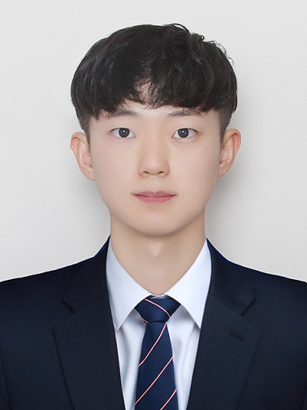
지원
안녕하세요. 이민성입니다.
[인사이저 텍스트 분석/NLP 알고리즘 개발 직무]에 지원합니다!
이력
역량
이름 | 이민성 | 이메일 | lgt302@hanmail.net
생년월일 | 1993.12.03 | Git | https://github.com/Minsung-commit
연락처 | 010-3641-6141 | Notion | https://url.kr/t6hijx
동기
PR

Slide 2
지원
교육사항 | 2021.05 ~ 2021.10 | 멀티캠퍼스 | 데이터 사이언스 전문가과정 전일제 과정 수료
 | 2019.08 ~ 2020.03 | 교육부 국제교육원 | WEST(한미대학생 연수)프로그램 수료 - 국비 지원 장학생으로 선발되어, 어학 연수 및 인턴십을 통한 글로벌 감각과 비즈니스 역량을 길렀음.
 | 2013.03 ~ 2019.08 | 총신대학교 | 영어교육과 - 졸업 학점 3.79/4.5
이력
역량
경력사항 | 2021.02 ~ 2021.05 | 티씨컴퍼니 | 서비스기획 인턴 - 플랫폼 서비스 기획, 시장 조사 및 분석, 서비스 인사이트 도출 업무 수행
 | 2019.11 ~ 2020.03 | Siller Preferred Services | 경영지원 인턴 - SNS 마케팅 기획 및 운영, 인사 노무 관련 업무 지원
 | 2018.01 ~ 2018.02 | 스카우트 | 전략기획팀 체험형 인턴 - 대체인력뱅크, 취업성공패키지 등 정부 사업 기획 및 운영 지원
동기
PR

Slide 3
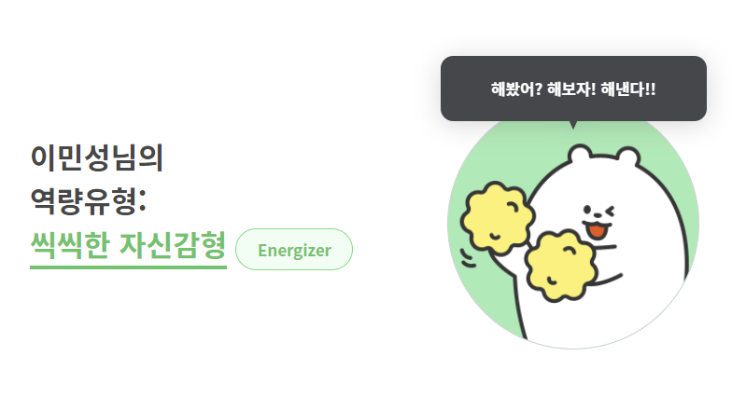
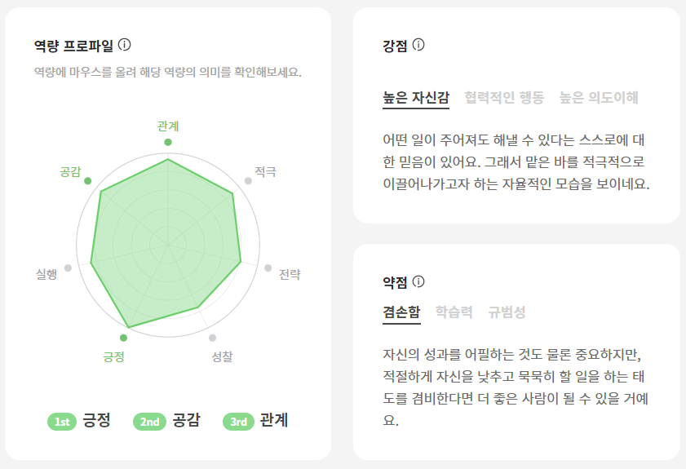
Tech Stack
Tech | Proficiency | Description
Python | ✊✊✊✊✊ | 파이썬을 활용한 데이터 수집 및 분석이 가능.
Tableau | ✊✊✊✊ | 태블로를 통한 데이터 시각화 및 간단한 분석이 가능.
SQL | ✊✊✊ | SQL를 통한 다중 테이블 조인과 같은 활용이 가능.
Django | ✊✊✊ | Django를 통해 풀스택 개발을 해본 경험이 있음.
AWS | ✊✊ | AWS EC2 환경에서 서비스를 구현해본 경험이 있음.
GA | ✊ | Google Analytics의 이해와 활용법을 익혔음.
지원
이력
역량
Certificate & Awards
ADsP | 데이터의 구조이해와 데이터 분석 기획 및 분석에 대해 필요한 지식 습득.
SQLD | DB와 데이터 모델링에 대한 지식 및 SQL 최적화 역량 함양.
빅데이터 분석기사 | 대용량의 데이터 집합으로부터 유용한 정보를 찾는 능력과 다양한 분석기술과 방법론을 통한 정형/비정형 대용량 데이터를 구축, 탐색, 분석 역량 습득.
GAIQ | 광고 활동의 전반적인 데이터 수집 & 분석하여 특정 광고 활동에 대한 고객의 전환 행동을 파악하는 GA에 대해 이해함.
멀티캠퍼스 기업요구사항 서비스 경진대회 | 우수상(2등상)
CSS | SNS 텍스트 분석을 통한 숙소 추천 앱서비스
동기
PR

Slide 4
지원
안녕하세요. 지원자 이민성입니다.
저는 관성적인 업무나 성취보단 자신만의 새로운 업무와 성취에 끊임없이 도전하는 지원자입니다.
이 주도적인 도전정신과 성과 창출 능력이 인사이저에서 신입으로서의 역량에 적합할 것이라 판단하여 지원하였습니다.
멀티캠퍼스 최종 프로젝트 당시, NLP 기반 프로젝트를 진행하였습니다. 당시 NLP는 정규 수업과정에 포함되지 않은 미지의 영역이었지만, 저는 최종 프로젝트에서 NLP 분석을 도전한다면, 팀과 개인 모두가 성장할 수 있는 성과를 낼 수 있을 것이라고 팀원들에게 어필하였습니다. 이를 통해 팀원들의 긍정적인 반응을 얻을 수 있었고, 결과적으로 PJT를 성공시켜 개인 역량 강화와 경진대회 2등상이라는 성취를 얻을 수 있었습니다. 이러한 주도적인 성과창출 역량과 새로운 것에 대한 도전정신, 그리고 NLP 데이터 분석 경험을 바탕으로 인사이저에서 100% 역량을 발휘하여 조직과 개인의 진취적인 성과를 만들어내겠습니다.
역량
이력
동기
PR

Slide 5
자기소개 및 가치관
[여전한 사람이 아닌 역전하는 사람]
저는 현재에 안주하지 않고, 미래지향적으로 발전하는 사람입니다. 티씨컴퍼니 서비스 기획 인턴업무를 수행하면서 논리와 감으로만 기획을 하는 것에 한계를 느꼈습니다. 특히 개인의 데이터 리터러시에 대한 시대적 요구가 지속해서 증가하고 있으며, 결국 그 요구를 대표하는 것이 데이터 분석이라 판단하였습니다. 당장의 안위보다 10년, 20년 뒤를 생각했을 때, 제 결정은 제 전문성 향상에 초점을 맞추는 것이었습니다. 그리하여 정규직 제안을 거절하고, 멀티캠퍼스 데이터 사이언스 전문가 과정에 입과하게 되었습니다. 이 미래지향적 진취성이 인사이저에서도 큰 역할을 수행할 것이라 자신있게 말씀드릴 수 있습니다.
지원
역량
성격의 장단점
[6개월간 매일 12시간을 투자한 사람]
저의 장점 중 하나는 강한 책임감입니다. 저는 이 책임감을 제 삶의 원동력으로 살아가고 있습니다. DS 과정 수강생 중 가장 전문성이 없는 사람 중 하나였습니다. 이는 팀 프로젝트에서 큰 걸림돌이 될 거로 생각하여, 제가 책임지고 해결해야 한다고 판단하였습니다. 배경이 부족한 만큼 저는 남들보다 더 앞서기 위해, 6개월간 주 5일 9시간의 정규 수업 이후 3시간의 스터디와 자기 주도적 학습을 통해 전문성을 높였습니다. 하지만 강한 책임감만큼 강한 번아웃도 동반된다는 것이 제 단점입니다. 그래서 저는 팀장같이 더 큰 책임을 지닌 업무를 수행하며 끊임없이 동기부여를 합니다. 실제로, 3번의 PJT 중 2번의 팀장업무를 자발적으로 수행하며 동기부여를 하며, 팀과 개인의 성장을 이끌어 냈습니다.
이력
동기
문제 해결 역량
[팀프로젝트를 통해 문제해결력을 증명한 사람]
저는PJT를 주도적으로 문제를 해결하며 2등상을 수상한 경험이 있습니다. ‘감성숙소＇라는 키워드로 독창성 있는 서비스를 구현하고자 하였습니다. 하지만 같이 모델링을 담당해야 하는 팀원의 이탈로 기본적인 기획단계부터 난항을 겪게 되었습니다. 하지만 저는 포기하지 않았고, 곧바로 공간디자인에 관한 키워드를 확장시키며 연구를 조사하였습니다. 특히 진행과정 중 꾸준히 엔지니어 팀과 소통하여 피드백을 얻어 서비스 모델링의 고도화를 이루었습니다. TF-IDF, W2V, D2V, KoBERT 등 다양한 기법을 시도하며 주제 분류 및 키워드 추출을 시도했고 W2V - K-means – TextRank 모델 고도화를 성공시켰습니다. 결국 분석과정의 구성력과 서비스 완성도를 인정받아 경진대회에서 2등상을 수상할 수 있었습니다.
PR

Slide 6
Portfolio

Slide 7
01
Projects
코로나 시대, 안전한 여행을 위한 SNS기반 감성숙소 추천 앱서비스
기여도
40%
Data
인스타그램 감성숙소 계정 7개의 텍스트 데이터
네이버 블로그 데이터
코로나 거리두기 단계 & 네이버 Place API(분석X)
Purpose
SNS데이터를 통해 감성숙소의 새로운 분류기준을 제시
코로나 관련 정보와 감성 숙소 추천서비스를 제공
코로나 시대 속 안전한 여행을 돕고자 함
Environment
Python 3.6+ / Tableau / Google Trends
Django / AWS / HDFS / Spark / MongoDB
Methodology
경향성 및 패턴 분석 👉 Spherical K-means 군집분석
군집별 토픽 모델링 👉 TextRank 키워드 분석
UserInfo의 부재 👉 CB 필터링을 적용한 추천모델
What I learned
형태소 분석이 제대로 이루어지지 않으면 군집 분석에서 잘못 생성된 단어가 집계되는 등의 오류가 높아짐.
서비스에서 요구하는 기능을 정의할 때엔 구현의 우선순위와 필요 작업목록을 계산해야 함.
텍스트 데이터만으로 공간디자인적 특성을 구분하여 새로운 숙소 트렌드를 도출하고 분류하였음.

Slide 8
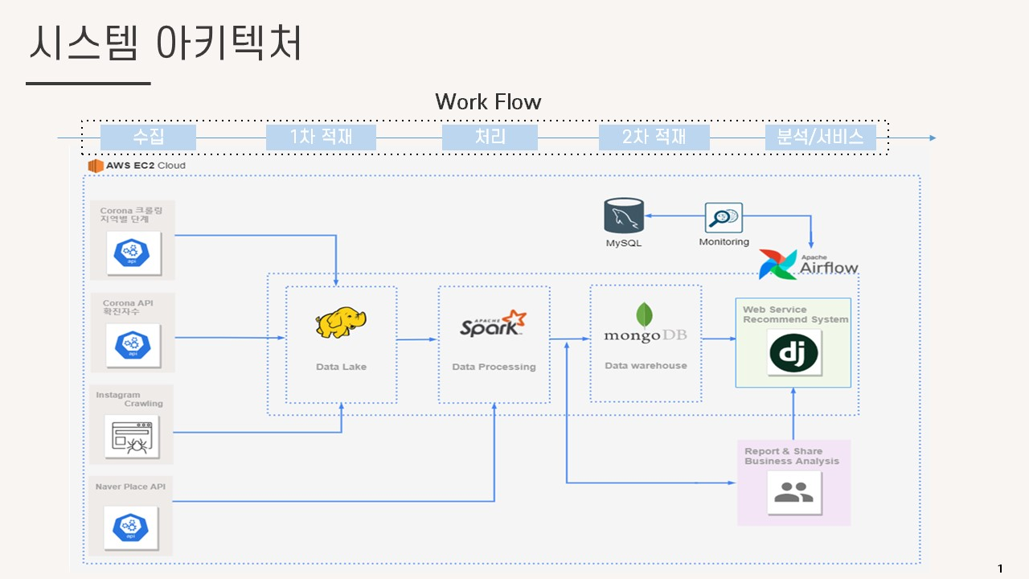
01
Projects
Outcomes : 시스템 아키텍쳐
Description
하둡 : 수집 데이터 저장
스파크 : 수집 데이터 전처리
클러스터링 모델 : 숙소 카테고리 분류
몽고database : 분류된 숙소 정보 저장
추천모델 : Django 내에서 몽고database 연결

Slide 9
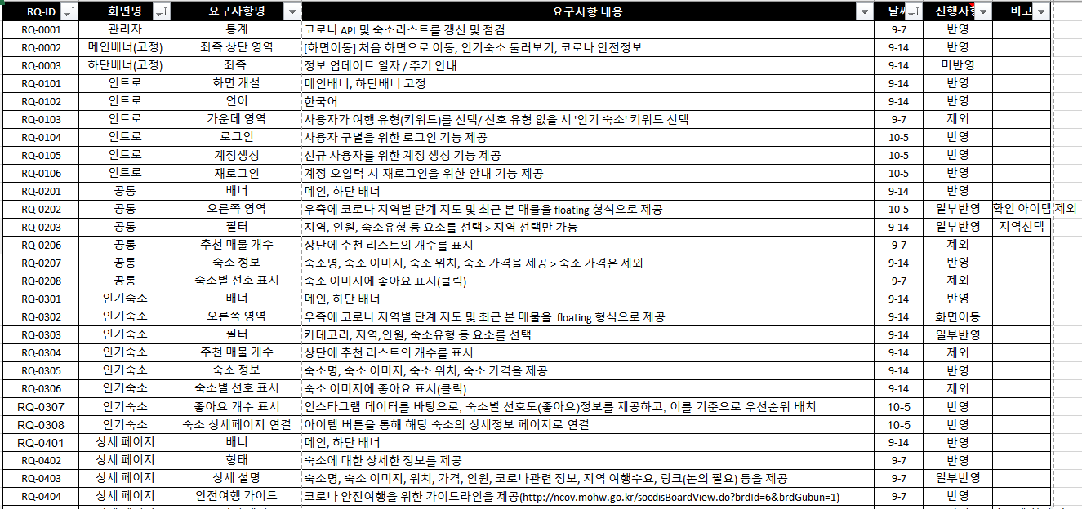
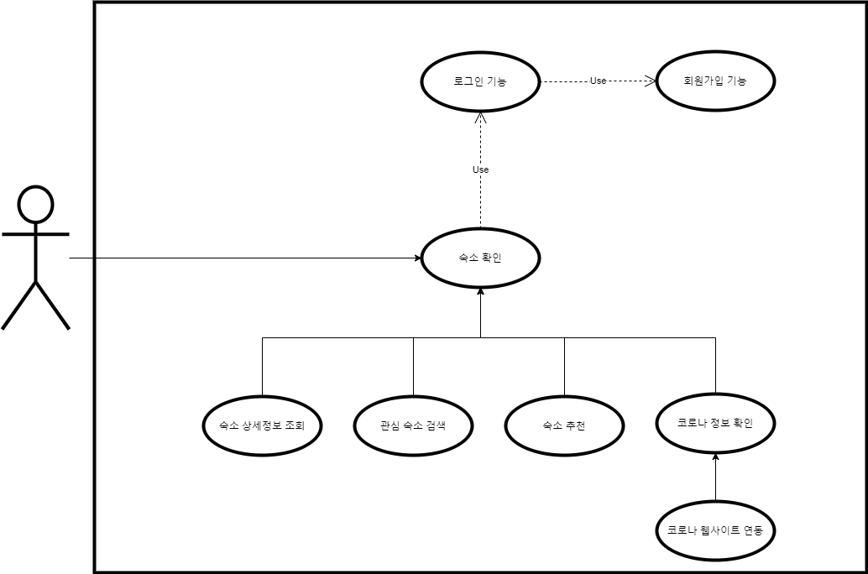
01
Projects
Outcomes : 요구사항 명세서 & 유즈케이스 다이어그램

Slide 10
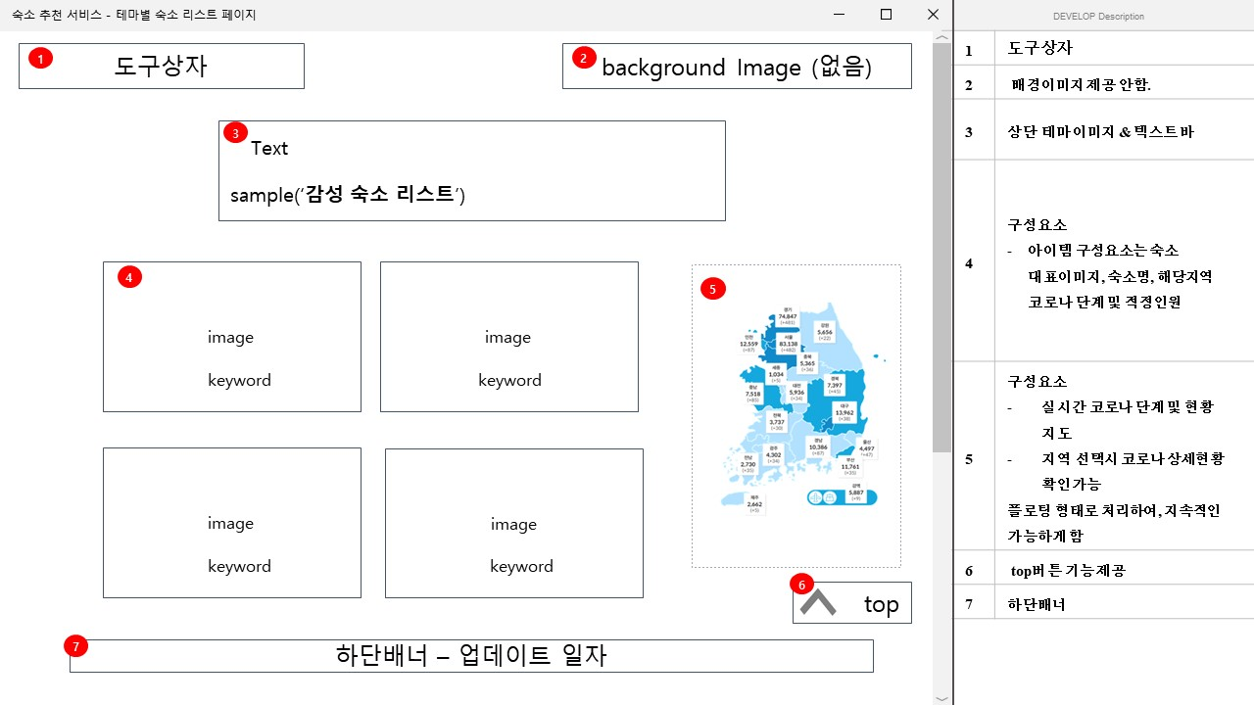
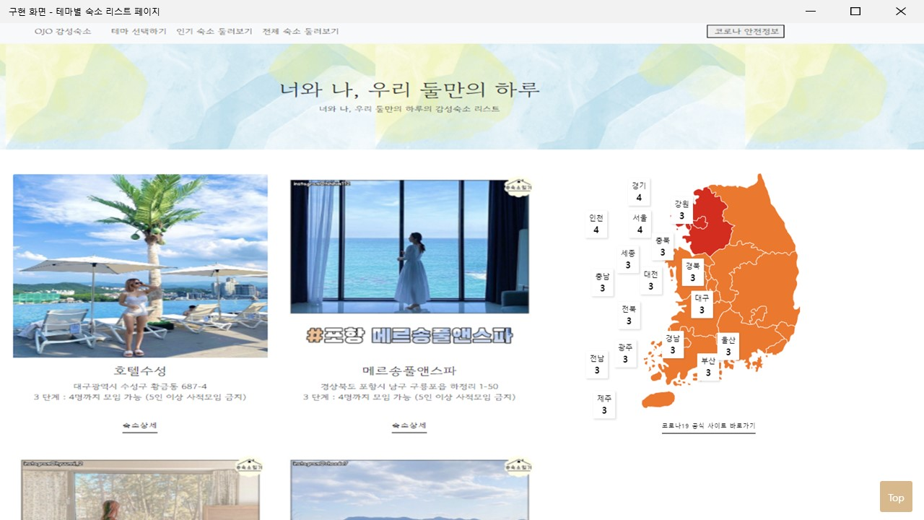
01
Projects
Outcomes : 화면 설계서 및 실제 화면(Django기반 프론트 엔드)

Slide 11
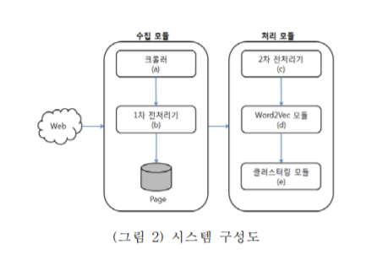
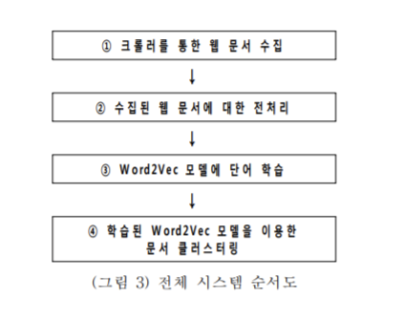
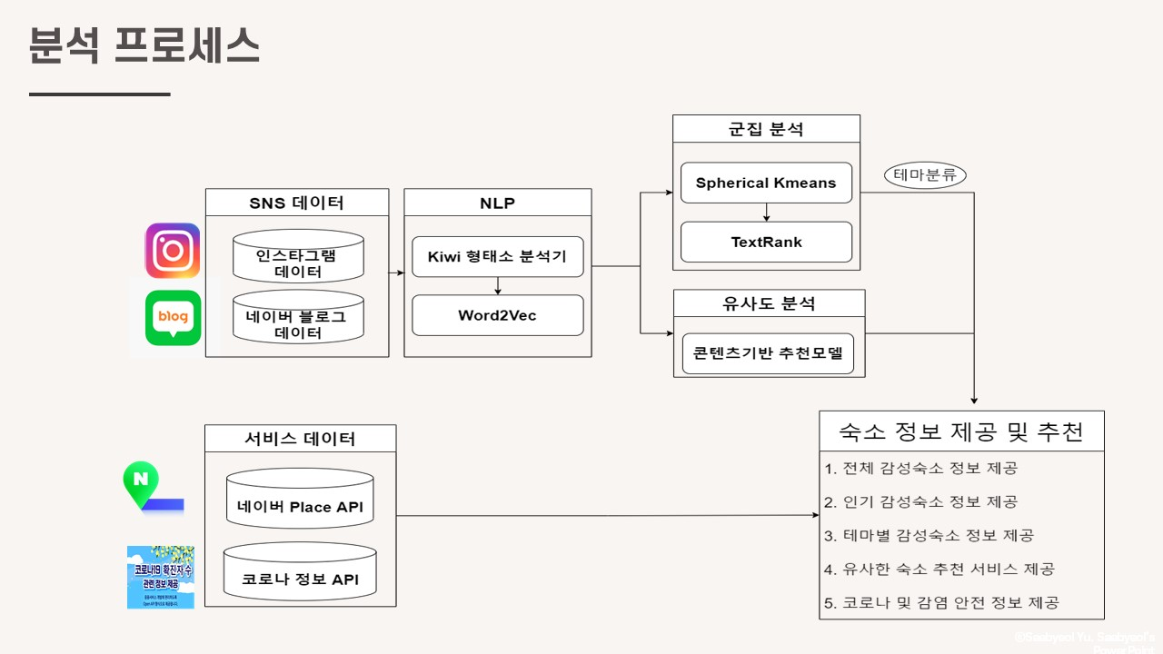
01
Projects
Outcomes : 분석 아키텍쳐
참고 아키텍쳐
실제로 구현된 아키텍쳐
출처 :
이현석 외 5인. “Word2Vec을 이용한 웹 문서 클러스터링 시스템 구현.” 2016년 추계학술발표대회 논문집 제23권 제2호, 정보처리학회, 2016

Slide 12
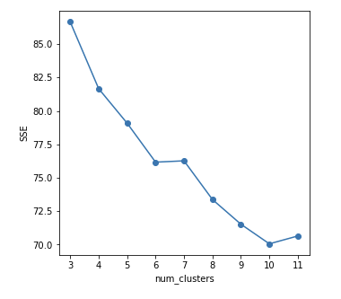
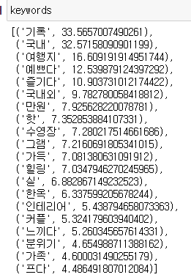
01
Projects
Outcomes : 군집분석 및 토픽모델링
Elbow를 통한 최적 군집수 도출
TextRank적용 토픽 모델링
문서 요약에 대표적인 기법인 TextRank를 활용하여 군집별 키워드 비율을 분석하고, 이를 토대로 군집별 카테고리 해석을 진행함.
예 : 커플, 가족, 즐기다, 수영장 = ’다같이 놀기 좋은 숙소’
6과 10 지점에서 두번의 경사 변화가 나타남
10 이후로는 SSE의 변동성이 높음.
최적 군집수를 10으로 설정

Slide 13
02
Projects
머신러닝을 이용한 서울 아파트 실거래가 예측
기여도
25%
Data
국토 교통부 실거래가 데이터
거래가격, 일자, APT명, 면적, 층수 등
전국 병원 리스트(주소 정보 활용)
서울 지하철 행정동 정보(역 명, 행정동명 등)
Purpose
서울시 아파트 거래 밀집 지역 및 실거래가를 예측
투기성 부동산 거래에 대한 규제 및 대책 형성에 일조
Methodology
헤도닉 가격모형을 베이스로 하여 연구모형 구축
다양한 ML알고리즘을 시도하여, 최적의 알고리즘 도출
👉 KNN, DT, RF, GBM, LGBM, Xgboost 비교
👉 모델 성능은 MSE & RMSE를 통해 비교
Environment
Python 3.6+ / Tableau
Pandas / Seaborn / Meplotlib
Comment
초기엔 기존 변수만으로 분석결과를 얻으려 했었지만, 멘토님의 조언을 듣고 파생변수를 설정해볼 수 있었고
그 결과 더 유의미한 결과를 얻을 수 있었다. 이를 통해 파생 변수처럼 데이터를 다양한 각도로 바라볼 줄 아는
힘이 중요함을 체감할 수 있었던 프로젝트였다.

Slide 14
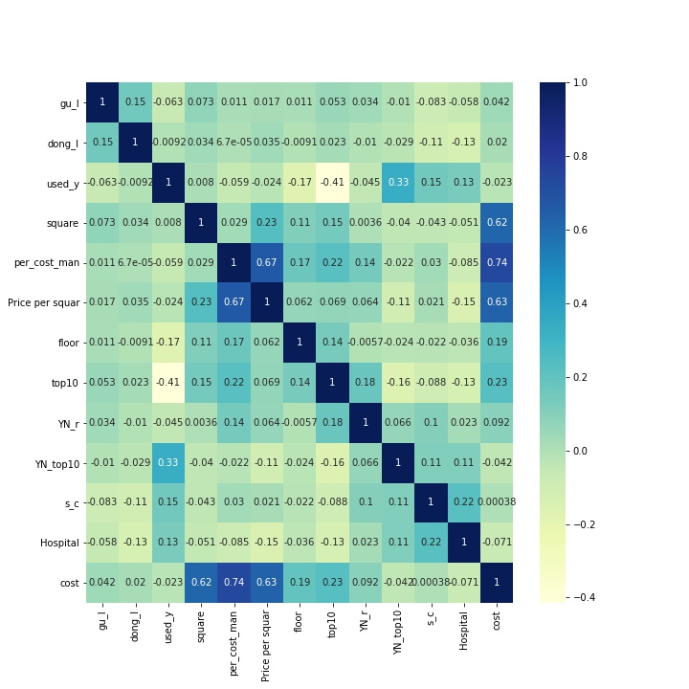
02
Projects
머신러닝을 이용한 서울 아파트 실거래가 예측
Processing
피어슨 상관계수를 통한 상관관계 시각화
Price per square(구별 평당 공시지가)
Per_cost(해당 아파트 평당 가격)
Square(전용 면적)
Top10(아파트 브랜드)
Floor(층수)
5개 변수와 cost의 양의 상관관계를 확인

Slide 15
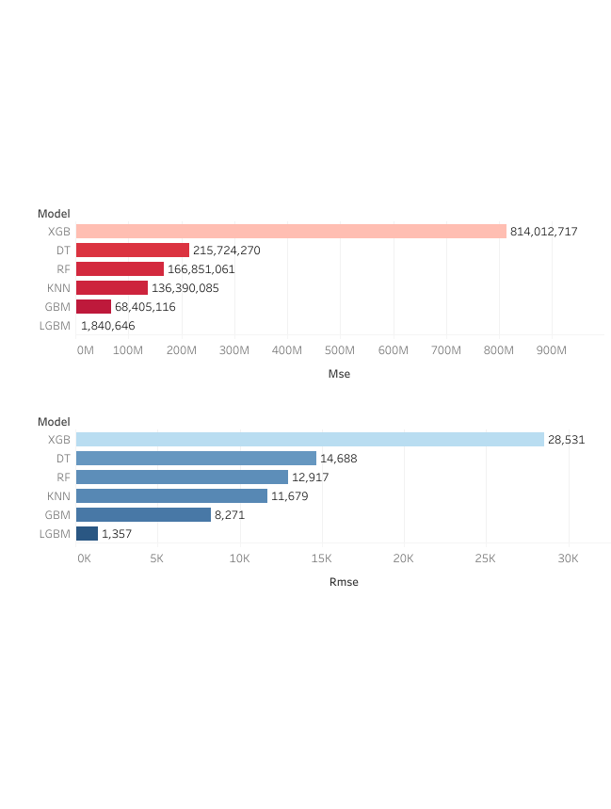
02
Projects
머신러닝을 이용한 서울 아파트 실거래가 예측
Processing
각 모델 별 MSE & RMSE 시각화
XGB > DT > RF > KNN > GBM > LGBM
순으로 모델 성능 확인
평균 오차(MSE)가
가장 낮게 나오는
LGBM 모델 선정

Slide 16
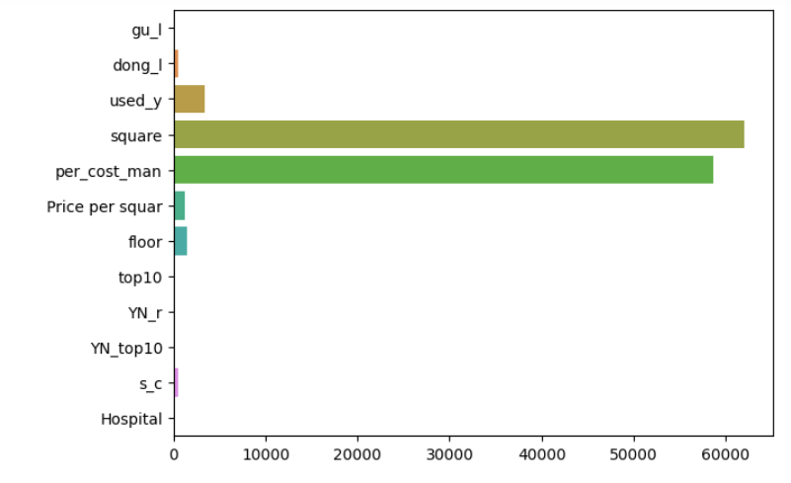
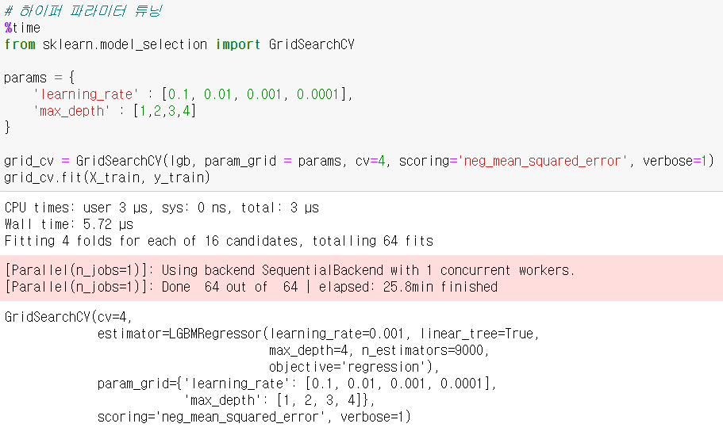

02
Projects
머신러닝을 이용한 서울 아파트 실거래가 예측
Processing
Feature Selection : Feature Importance 이용
Model tuning : GridSearch CV 적용

Slide 17
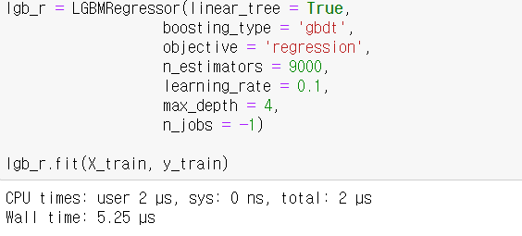

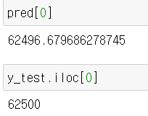
02
Projects
머신러닝을 이용한 서울 아파트 실거래가 예측
Processing
RMSE 결과값 변화 추이(단위 : 1만원)
초기 Dataset | 1차 하위변수 제거 | 2차 하위변수 제거 | 파라미터 튜닝 후
1352 | 1352 | 1355 | 733
튜닝한 하이퍼 파라미터를 통해서 test 데이터 확인
예측값 = 62496.68
실제값 = 62500
RMSE가 733(만원) 정도로 오차가 파라미터 튜닝 전보다 절반정도로 줄었다.

Slide 18
03
Projects
2020 코로나 확산으로 인한 경제적 손실 분석 : 이태원 상권을 중심으로
기여도
33%
Data
생활인구 특성 데이터 : 유동인구
상권 특성 데이터 : 추청 매출액
기타 특성 데이터 : 코로나 확진자, 폐업/공실률
Purpose
코로나 이후 개별 상권 자영업 손실 특성을 분석.
상권 특성을 반영한 개선된 지원기준을 제시하고자 함.
Environment
Python 3.6+ / Jupyter /Tableau
Pandas / MySQL /Scikit-learn / Plotly
Methodology
대표성, 위험성, 개성을 기준으로 타겟 지역 선정
👉 이태원 지역 선정(Gentrification)
매출 증감 분석 👉 상권별, 업종별로
업종,상권 군집분석 👉 K-means 적용
Bankground
코로나 이후 자영업계에 큰 손실이 발생되고 있음
But 정부가 제안하는 자영업자 지원정책은 제한적임

Slide 19

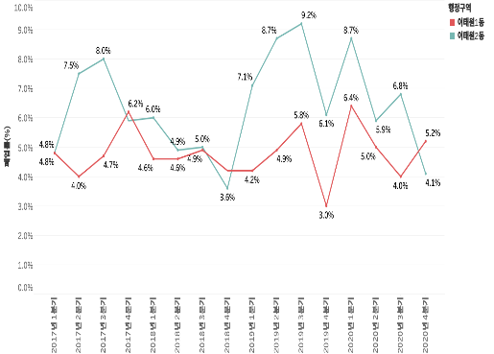
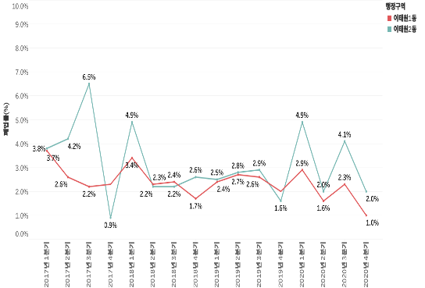
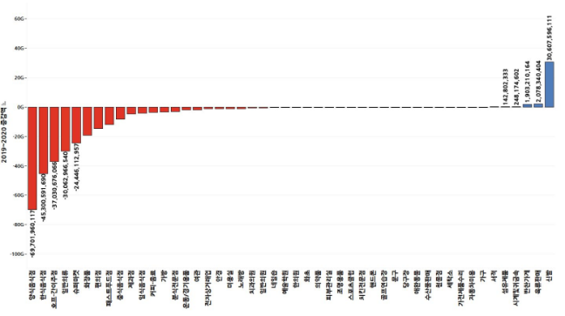
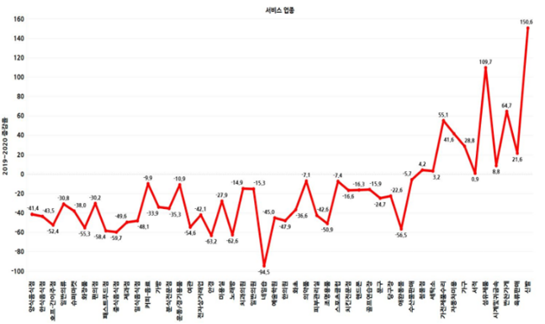
03
Projects
2020 코로나 확산으로 인한 경제적 손실 분석 : 이태원 상권을 중심으로
Issue 1 : 폐업률
코로나 이후 폐업률이 지속적으로 증가하지 않음
폐업률이 증가했을 것이란 최초 가설 성립 ❌
Solution 1 : 매출증감액 및 증감률 분석
예상과 달리, 일부 업종의 매출액 증가 확인
업종별 특성 구분의 필요성 도출

Slide 20
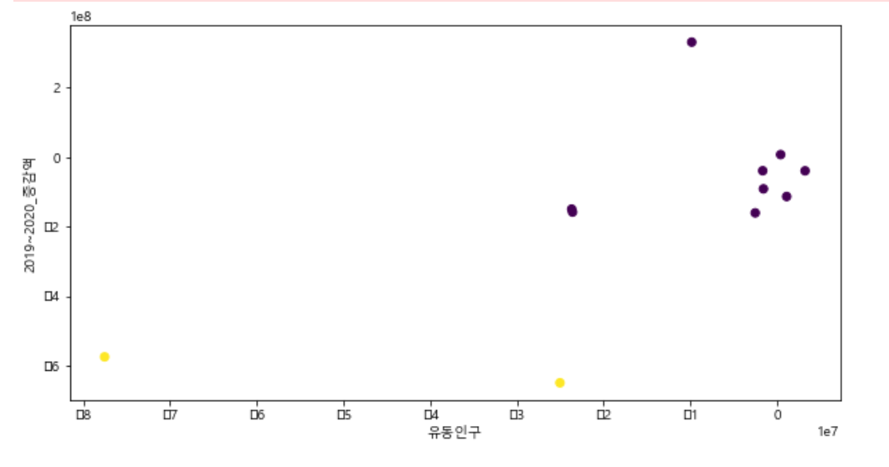
03
Projects
2020 코로나 확산으로 인한 경제적 손실 분석 : 이태원 상권을 중심으로
Issue 2 : 군집 수 설정 기준
K-means 기법의 고질적인 한계이기도 한 군집수 설정
엘보우 & 실루엣 기법 > 상권별 업종 특성 반영 X
Solution 2 : 공신력 있는 기준 활용
서울신용보증재단의 코로나 상권 분류 기준
공신력있는 기관의 기준을 활용하여 상권 분류
전년도 대비 매출 증감액과 유동인구 기준
이태원 내 11개 지역의 군집분석 결과

Slide 21
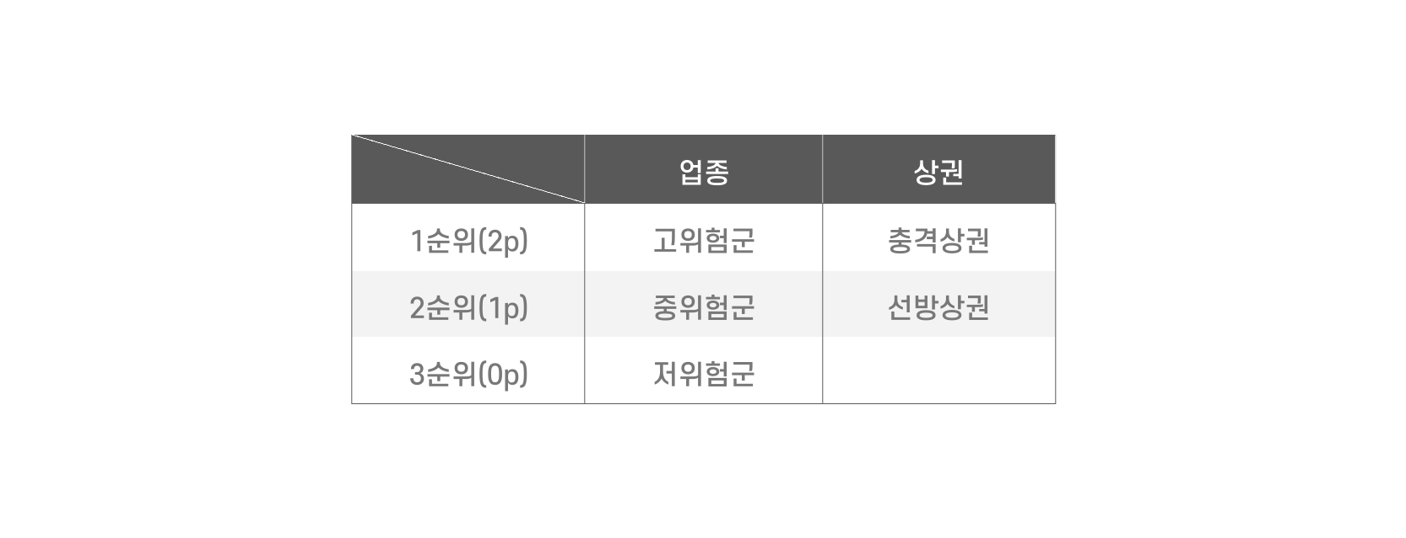
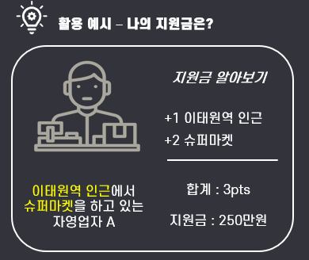
03
Projects
2020 코로나 확산으로 인한 경제적 손실 분석 : 이태원 상권을 중심으로
Issue 3 : 기존 정책과의 차별성
기존 정책의 한계점을 극복할 수 있는 새로운 방법
기존 정책의 한계점 : 상권 특성과 업종 특성을 반영 X
Solution 3 : 포인트제를 도입한 새로운 지급 기준 제시
업종과 상권을 모두 기준으로 할 수 있음
각 영역 별 접수를 합산하여 지원금을 산정
새로운 특성을 반영하기에 용이하다는 장점

Slide 22
THANK YOU

